Slide 1
تولید و کاربرد ابزار آموزشی
فصل چهارم – شناخت و تولید رسانه ‌های یادگیری
مدرس عادل احمدی
مجتمع آموزشی عروج

Slide 2
طبقه بندی
در موقعیت های آموزشی مختلف، رسانه‌های معتددی مورد استفاده معلمان قرار می‌گیرند و لازمه انتخاب صحیح، آشنایی با ویژگی‌ها، توانمندی‌ها و محدودیت‌های هر رسانه است.
طبقه بندی رسانه‌های آموزشی
رسانه‌های دیداری
رسانه‌های شنیداری
رسانه‌های دیداری – شنیداری
رسانه‌های چند حسی

Slide 3
رسانه دیداری - نوشتاری
در طول تاریخ، بشر علم و دانش را بیشتر از طریق بیان شفاهی و سپس به کمک دست نوشته منتشر کرده است و تا سال های اخیر، زبان نوشتاری پرقدرت‌ترین وسیله برای انتقال و حفظ اطلاعات بوده است.
بیش از 5هزار سال پیش، سومریان مطالب را بر روی لوحه‌های گلی می‌نوشتند و همچنین مصری‌ها نیز بر روی سنگ می‌نوشتند و سرانجام کاغذ پاپیروس شناخته شد.
انواع رسانه‌های دیداری – نوشتاری
1- کتاب
2- روزنامه‌ها
3- مجلات
4- اسناد و مدارک و ...

Slide 4
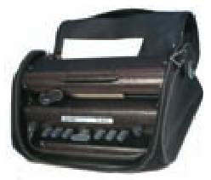
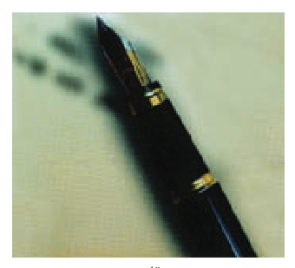
ابزار‌های تولید رسانه‌های دیداری - نوشتاری
برای تولید این نوع رسانه، ابزارهای زیادی موجود است که می‌توان آنها را به دو دسته کلی تقسیم کرد.
1- قلم‌ها و ابزار دستی، مانند مداد و خودکار
2- ابزار‌های ماشینی، مانند رایانه و ماشین تحریر

Slide 5
رسانه‌های دیداری - تابلویی
این دسته از رسانه‌های دیداری در اندازه‌های مختلف برای نصب روی دیوار برای استفاده نمایشی ساخته می‌شوند و به همین علت به رسانه‌های تابلویی شناخته می‌شوند.
انواع تابلو‌ها
1- تابلوی گچی
2- تابلوی ماژیکی
3- تابلوی مغناطیسی
4- تابلوی اعلانات
و ...

Slide 6
رسانه‌های دیداری - تابلویی
تابلوی گچی
یکی از قدیمی‌ترین و رایج‌ترین رسانه‌های آموزشی جهان که معمولا در هر کلاس درس وجود دارد و هنوز نیز در سطح وسیعی مورد استفاده قرار می‌گیرد.
تابلوی ماژیکی
تابلوی ماژیکی مشابه تابلوی گچی است با این تفاوت که
1- استفاده از وایت‌برد، پخش شدن ذرات گچ در هوا و آلودگی آنرا ندارد.
2- از تابلوی وایت‌برد می‌توان به عنوان پرده نمایش استفاده کرد.
3- در استفاده از وایت‌برد به جهت ضرورت خرید ماژیک هزینه بیشتری مصرف می‌شود.

